Slide 1






Chào mừng các em đến với
tiết Tự nhiên và Xã hội
Notes:
luongtran8495@gmail.com

Slide 2
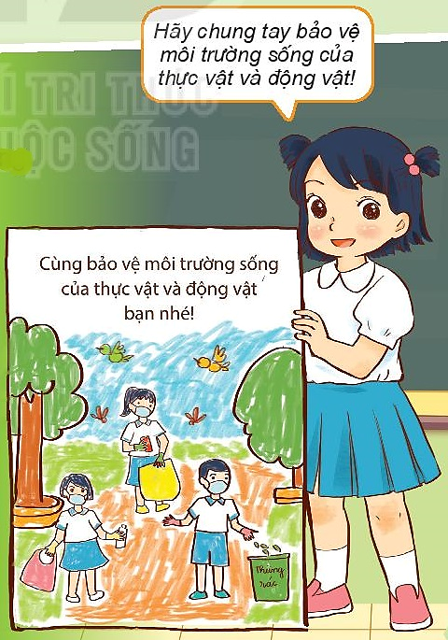

Bài 20: Ôn tập chủ đề Thực vật và động vật
Tổng kết
Nêu được tên và môi trường sống của thực vật và động vật.
Biết phân loại thực vật và động vật theo môi trường sống.
Thực hiện được các việc làm bảo vệ môi trường sống của thực vật và động vật.

Slide 3
Bài 20: Ôn tập chủ đề Thực vật và động vật
Tổng kết
Nêu được tên và môi trường sống của thực vật và động vật.
* Môi trường sống trên cạn:
+ Thực vật: cây ổi, cây táo, cây xoài, cây phượng
+ Động vật: con trâu, con chó, con mèo, con lợn, con gà, con nai,….
* Môi trường sống dưới nước:
+ Thực vật: cây lục bình, cây hoa sen, cây hoa súng, cây rong biển,…
+ Động vật: con cá, con cua, con tôm, con mực
* Môi trường sống vừa trên cạn, vừa dưới nước: con ếch, con vịt, con rùa,…

Slide 4
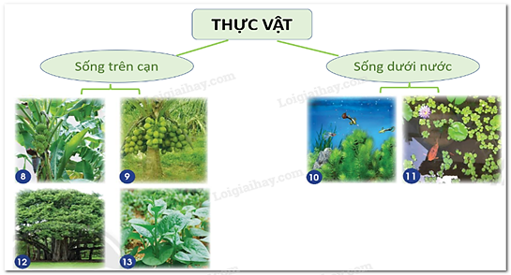
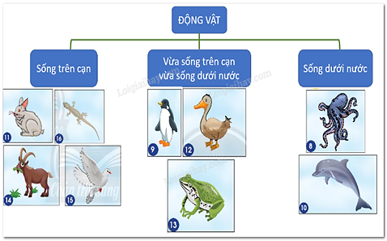
Bài 20: Ôn tập chủ đề Thực vật và động vật
Tổng kết
Biết phân loại thực vật và động vật theo môi trường sống.

Slide 5
Bài 20: Ôn tập chủ đề Thực vật và động vật
Tổng kết
Thực hiện được các việc làm bảo vệ môi trường sống của thực vật và động vật.
+ Để rác đúng nơi quy định
+ Sử dụng đồ tái chế
+ Bảo vệ động vật hoang dã
+ Thu gom pin cũ
+ Trồng nhiều cây xanh
+ …
* Hãy cùng người thân làm những việc giúp bảo vệ môi trường sống của thực vật, động vật.

